Slide 1
KHỞI ĐỘNG
Em đã từng trải qua một kỉ niệm đáng nhớ nào chưa? Hãy dùng ít nhất 03 câu chia sẻ ngắn gọn về kỉ niệm đó.

Slide 2
BÀI 1 – TÔI VÀ CÁC BẠN
KĨ NĂNG VIẾT
VIẾT BÀI VĂN KỂ LẠI MỘT TRẢI NGHIỆM
CỦA EM

Slide 3
(?) Theo em, một bài văn kể lại trải nghiệm theo ngôi thứ nhất cần đáp ứng những yêu cầu gì?
I. TÌM HIỂU YÊU CẦU CỦA KIỂU VĂN BẢN
HS thực hiện nhiệm vụ theo kĩ thuật THINK-PAIR-SHARE:
THINK:
cá nhân HS suy nghĩ, trả lời (2’)
SHARE:
Chia sẻ trước lớp khi được giáo viên mời
PAIR: HS trao đổi cặp đôi với bạn bên cạnh (2’)

Slide 4
I. TÌM HIỂU YÊU CẦU CỦA KIỂU VĂN BẢN
1. Yêu cầu của kiểu văn bản
- Dùng ngôi kể thứ nhất để chia sẻ trải nghiệm của bản thân
- Giới thiệu được trải nghiệm đáng nhớ
- Trình bày các sự việc theo một trình tự hợp lí
- Kết hợp kể và tả
- Thể hiện được cảm xúc của người viết trước sự việc được kể

Slide 5
I. TÌM HIỂU YÊU CẦU CỦA KIỂU VĂN BẢN
2. Bảng kiểm tham khảo
MỘT TRẢI NGHIỆM CỦA BẢN THÂN | MỘT TRẢI NGHIỆM CỦA BẢN THÂN | ĐẠT | KĐ
MỞ BÀI | Dùng ngôi kể thứ nhất để kể.
MỞ BÀI | Giới thiệu sơ lược về trải nghiệm.
MỞ BÀI | Dẫn dắt chuyển ý, gợi sự tò mò, hấp dẫn với người đọc.
THÂN BÀI | Trình bày chi tiết về thời gian, không gian, hoàn cảnh xảy ra câu chuyện.
THÂN BÀI | Trình bày chi tiết những nhân vật liên quan.
THÂN BÀI | Trình bày các chi tiết theo trình tự hợp lí, rõ ràng.
KẾT BÀI | Kết hợp kể và tả.

Slide 6
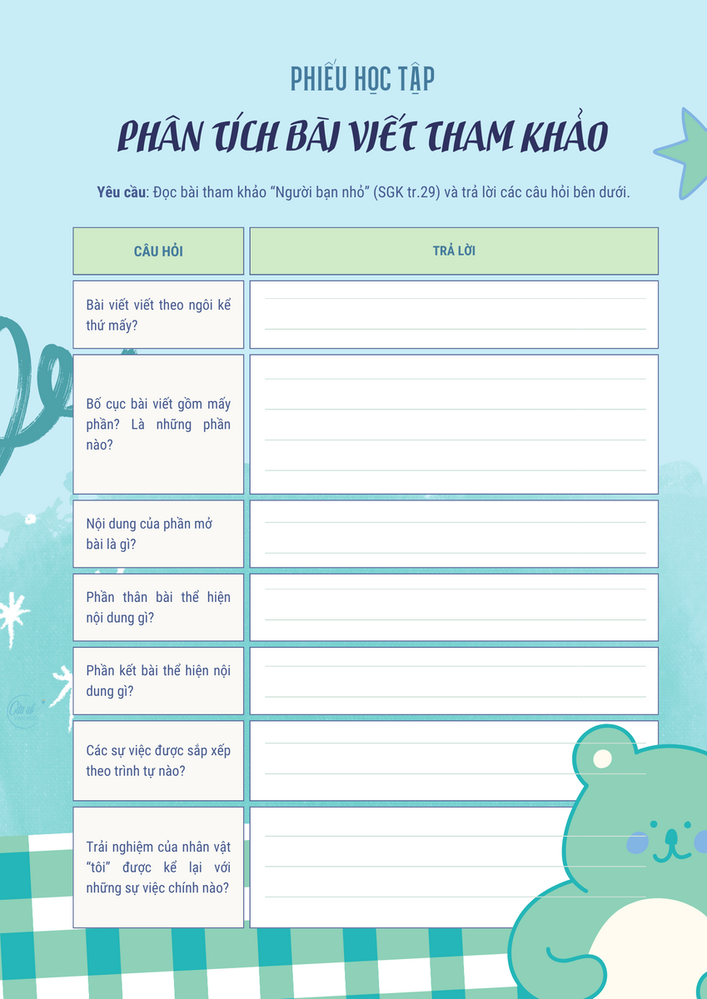
II. PHÂN TÍCH BÀI VIẾT THAM KHẢO
NHIỆM VỤ
- HS thực hiện theo cặp đôi, trả lời các câu hỏi ở PHIẾU HỌC TẬP SỐ 1
- Thời gian thảo luận: 5 phút

Slide 8
II. PHÂN TÍCH BÀI VIẾT THAM KHẢO
- Ngôi kể thứ nhất, người kể xưng “tôi”
- Nhiệm vụ mở bài: Giới thiệu được câu chuyện (trải nghiệm đó là gì?)
- Nhiệm vụ thân bài: kể lại diễn biến câu chuyện
- Nhiệm vụ kết bài: Kết thúc câu chuyện và cảm xúc của người viết
- Trình tự sự việc: thời gian
- Các sự việc chính:
Gia đình tôi chuyển nhà
Bông bị chuột gặm chân
Bà ngoại gửi cho gia đình tôi con mèo Mun
Từ lúc có Mun không có con chuột nào dám bén mảng vào phòng
Vào một buổi chiều, nhà tôi không thấy con Mun nữa
Hai chị em tôi khóc vì nhớ Mun

Slide 9
III. HƯỚNG DẪN QUY TRÌNH VIẾT
Yêu cầu: Dựa vào phán đoán ban đầu của mình và phần phân tích mẫu cũng như kinh nghiệm của bản thân, nêu quy trình viết.
1. Trước khi viết
3. Chỉnh sửa bài viết
2. Viết

Slide 10
III. HƯỚNG DẪN QUY TRÌNH VIẾT
1. Chuẩn bị viết
a. Trước khi viết
Xác định:
Đề tài
Mục đích viết
Ngôi kể thứ nhất
Chọn lời kể phù hợp
Ghi những nội dung chính
Lập dàn ý
MỞ BÀI | Giới thiệu câu chuyện
THÂN BÀI | Kể lại diễn biến câu chuyện (giới thiệu thời gian, không gian xảy ra câu chuyện và nhân vật có liên quan; Kể lại các sự việc trong câu chuyện (chú ý kết hợp kể và tả)
KẾT BÀI | Kết thúc câu chuyện và cảm xúc của người viết

Slide 11
III. HƯỚNG DẪN QUY TRÌNH VIẾT
2. Viết
- Nhất quán ngôi kể (xưng “tôi” hoặc “em” để kể)
- Sử dụng các yếu tố của truyện: cốt truyện, nhân vật, …
3. Chỉnh sửa bài viết
Đánh giá bài viết và chỉnh sửa theo bảng

Slide 12
IV. LUYỆN TẬP
V. VẬN DỤNG
Yêu cầu: Lập dàn ý cho bài văn kể lại một trải nghiệm của bản thân
Viết đoạn văn triển khai 1 ý đã xây dựng trong dàn ý kể lại một trải nghiệm của bản thân
- Thời gian lập dàn ý: 15 phút
- Thời gian trình bày: 2 phút

